Slide 1



AEM周末分享
第 205 期
AEM WEEKEND SHARING

Slide 2
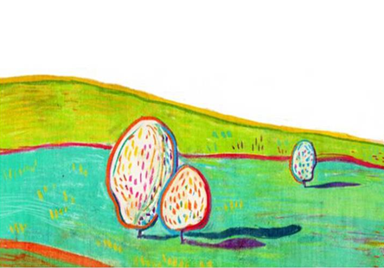
我希望
太阳升起之时
我与大地上的万物一起苏醒
平静地生长，风调雨顺，安详宁静
AEM WEEKEND SHARING

Slide 3

我希望
蓝天之下，有清风掠过
沉重的身体变得轻灵
每一次呼吸，都幻化成云朵
千姿百态，随心所欲
AEM WEEKEND SHARING

Slide 4

我希望
在自己熟悉的城市
无论走到哪个角落
一公里内都有我的朋友
敲响每一扇房门
都会有热情的笑脸相迎
AEM WEEKEND SHARING

Slide 5
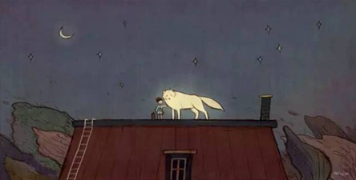
我希望
一生都有朋友相伴
喜乐有分享，冷暖有相知
同量天地宽，共度日月长
AEM WEEKEND SHARING

Slide 6
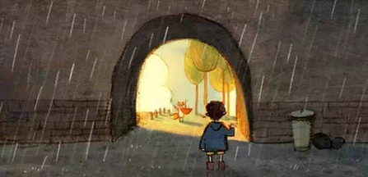
我希望
相知者能相爱，相爱者能相知
有相怨，无相恨，人间太平
AEM WEEKEND SHARING

Slide 7

我希望
老者慈善从容，幼者聪颖无忧
少年有理想，壮年有担当，老年有所归
我希望
得意者不嚣张，失意者不猥琐
有钱人不跋扈，没钱人不落魄
成功者有天地，失败者有退路
AEM WEEKEND SHARING

Slide 8
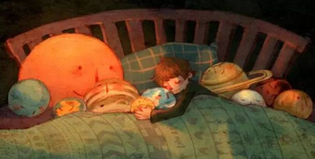
我希望
睡眠深沉，在幽长的甜黑之乡
换骨脱胎，重新生长
AEM WEEKEND SHARING

Slide 9

我希望
人们衣食无忧的同时，更能内心无忧
生活脱贫，精神脱困
我希望
有朋自远方来，岁月不改其性
红尘不染其心，倾心畅谈，大杯痛饮
AEM WEEKEND SHARING

Slide 10

我希望
远游之日无牵挂，居家之时无妄思
行无羁，思无邪
AEM WEEKEND SHARING

Slide 11

我希望
长河悠远，岁月无痕，
大地不老，阳光普照。
2015，再见
2016，来了
新的一年，你会希望什么？
AEM WEEKEND SHARING

Slide 12

AEM WEEKEND SHARING
周末愉快！
共创 共进 共赢 共享
AEM科技人力资源部

